Slide 1
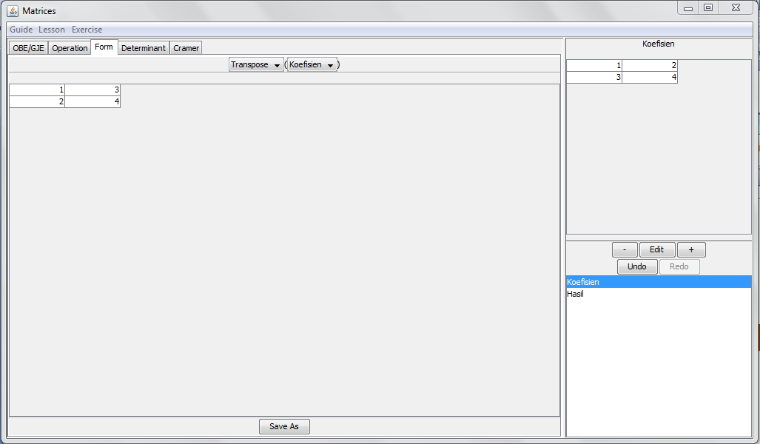
Menu
Panel Kiri
Panel Kanan

Slide 2


Slide 3
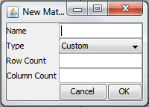

Slide 4
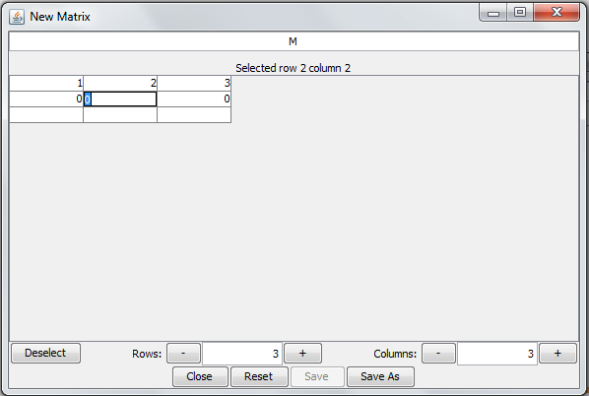
a
b
c

Slide 5
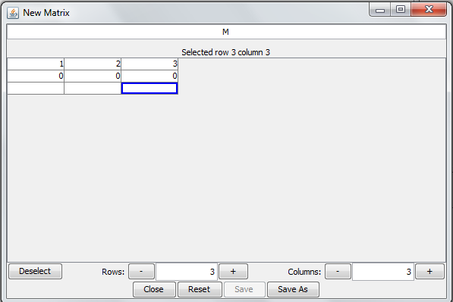
a
b

Slide 6
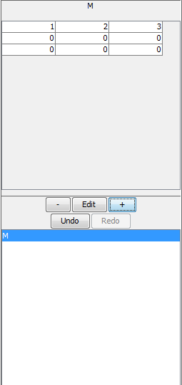
2
1

Slide 7
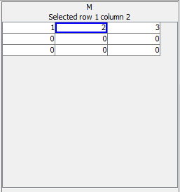

Slide 8
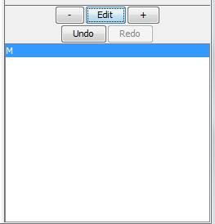
2
1

Slide 9
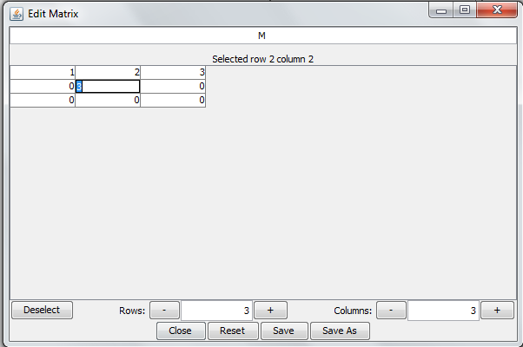
a
b
c

Slide 10
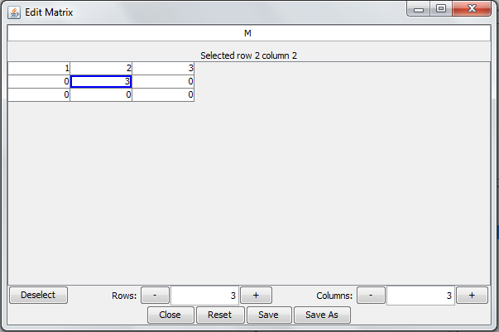
a
b
c

Slide 11
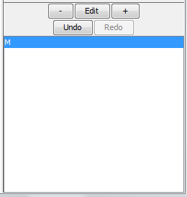
2
1

Slide 12


Slide 13
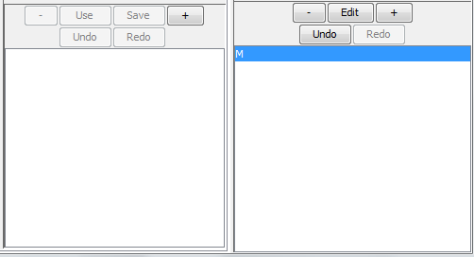
2
1

Slide 14
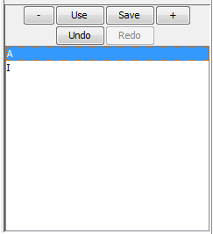
2
1

Slide 15
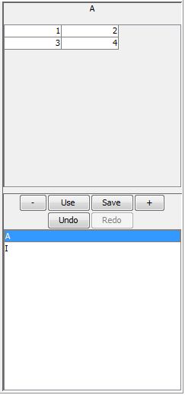
2
1

Slide 16
2
1

Slide 17
2
1

Slide 18


Slide 19
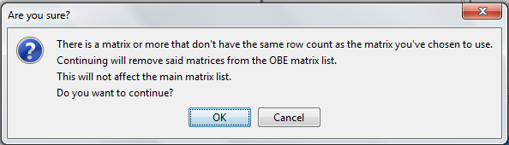

Slide 20


Slide 21


Slide 22
a
b

Slide 23
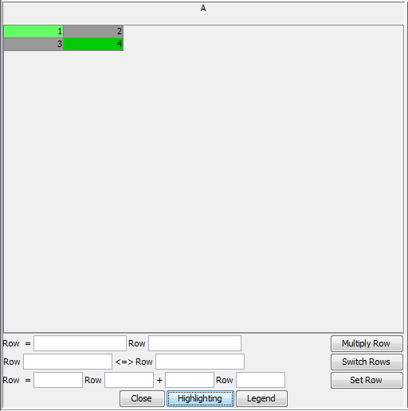
a
b

Slide 24
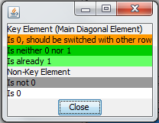

Slide 25
1. Koefisien
2. Nomor Baris
3. Kali

Slide 26
1. Nomor baris pertama
2. Nomor baris kedua
3. Tukar

Slide 27
1. Koefisien baris pertama
2. Nomor baris pertama
3. Koefisien baris kedua
4. Nomor baris kedua
5. Jumlahkan

Slide 28
1. Koefisien matriks pertama
2. Matriks pertama
3. Operator
4. Koefisien matriks kedua
5. Matriks kedua, atau “Uniform single”

Slide 29

3. Hasil

Slide 30
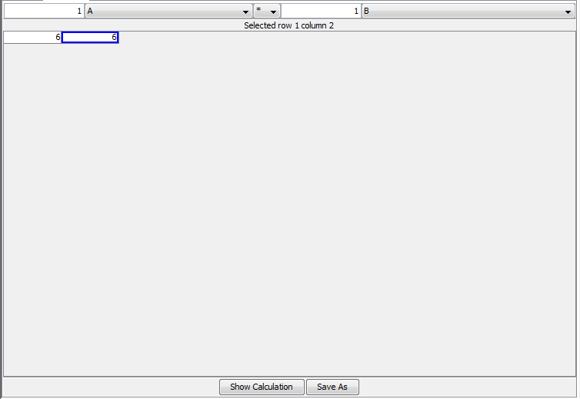
2
1

Slide 31
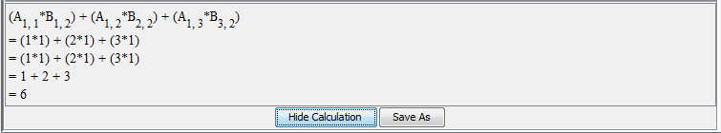

Slide 33

a
b

Slide 34
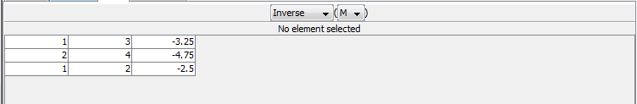
2. Bentuk Matriks
1. Matriks
3. Hasil

Slide 35
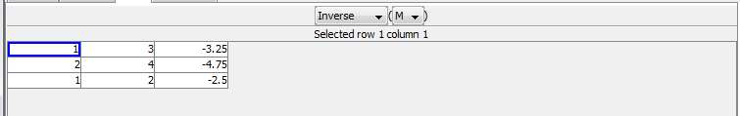

Slide 36
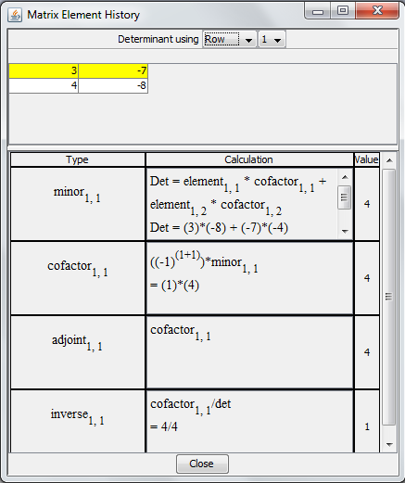

Slide 38

a
b

Slide 39
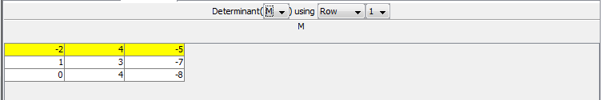
1. Matriks
2. Baris atau Kolom yang digunakan untuk menghitung determinan
Matriks yang dipilih

Slide 40


Slide 41
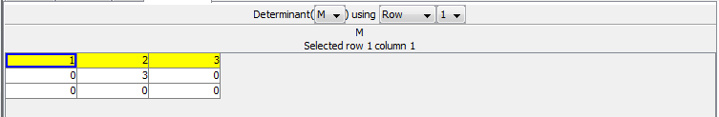

Slide 42
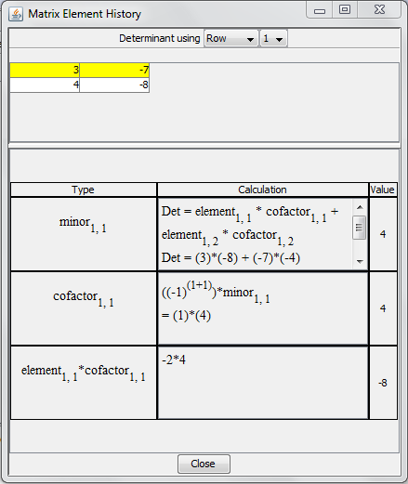

Slide 43
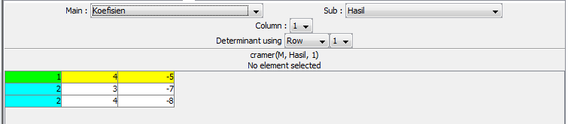
1. Matriks Utama (Persegi)
2. Matriks Sekunder (Kolom)
3. Kolom untuk menyisipkan matriks sekunder
4. Baris atau Kolom untuk menghitung determinan
Matriks utama setelah disisipi matriks sekunder (jika menyisipkan)
Matriks sekunder yang disisipkan

Slide 44
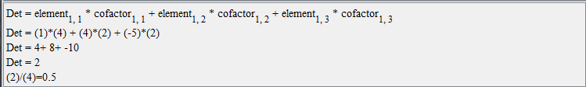

Slide 45
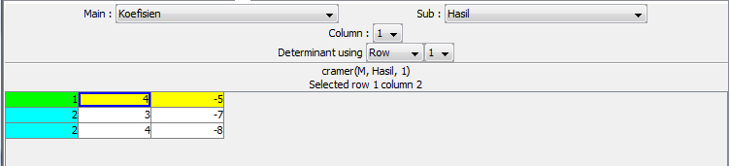

Slide 46
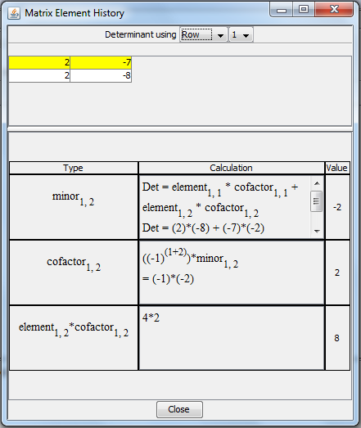

Slide 47
Baris atau Kolom untuk menghitung determinan
Panel determinan matriks, seperti pada tab “Determinant”. Hanya akan muncul bila diperlukan.
Juga dapat di-double-click untuk menampilkan riwayat lebih lanjut
Hasil perhitungan determinan ditampilkan di pada panel “Calculation” teratas.
Riwayat dari atas ke bawah, dimana yang paling atas adalah yang paling awal.

